Slide 1
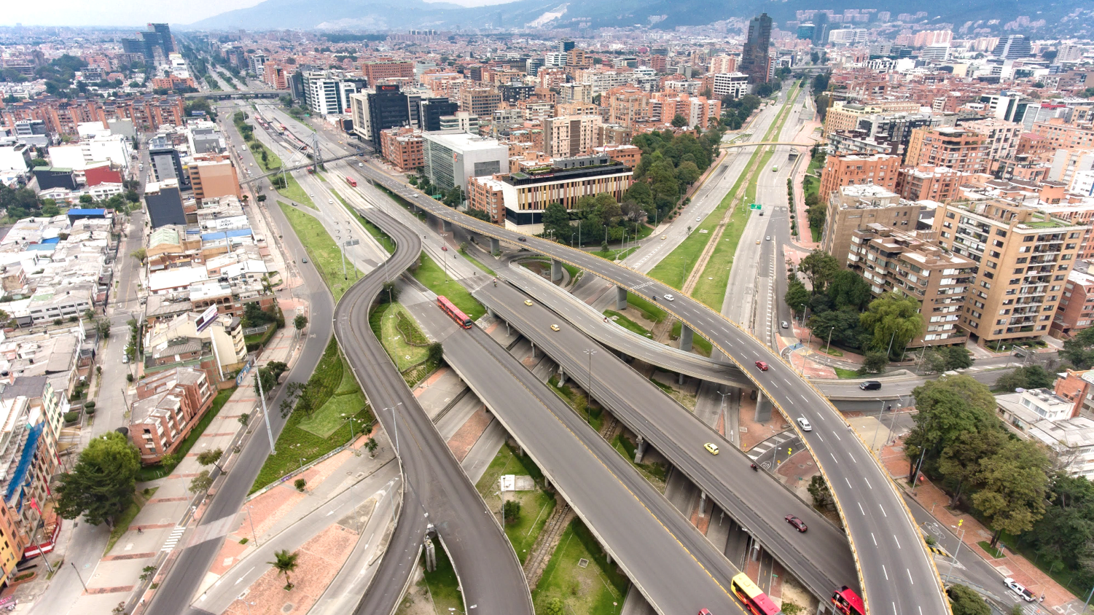


Comité Sectorial de Gestión y Desempeño del Sector Movilidad
Sesión ordinaria
Diciembre 2023
Título dasdasdasdasdasd
Felipe Ramírez Buitrago
23 de febrero de 2022

Slide 2

Agenda
Verificación de quórum y declaración de la instalación de la sesión
Aprobación del orden del día
Seguimiento compromisos
Seguimiento cifras de siniestralidad
Ejecución presupuestal y metas
Resultados IDI y Balance MIPG
Varios

Slide 3
Seguimiento compromisos
Sin compromisos

Slide 4

Gracias

